Slide 1



KUNSKAPSSTYRNING
2021-01-07
1
1
Organisation/Namn
PERSPEKTIVRAPPORT
Vårdens struktur
Notes:
Denna presentation innehåller de åtta huvudslutsatser som finns i delrapporten Vårdens struktur. Delrapporten är den tredje i en serie av rapporter som tillsammans kommer utgöra underlag för en slutgiltig rapport från långtidsutredningen ”Hälso- och sjukvården 2040”.

Slide 2
2021-01-07
2
2
Organisation/Namn
INNEHÅLL
Om långtidsutredningen
  Uppdrag och metod
  Huvudfrågor och perspektiv
Perspektivrapport – vårdens struktur
  Med anledning av covid-19
  Framtidsbild och sammanfattande analys
  Framtidsplanens målbild har förändrat strukturen
  En modell för vårdstrukturen
  Framtidens vårdbehov och vårdkonsumtion
  Framtida slutenvårdstillfällen
  Digitala och fysiska besök samt slutenvård
  Prevention och samverkan
Övergripande slutsatser om framtiden
Notes:
Innehållet i denna presentation består först av en kort del om utredningen och därefter går vi igenom delrapporten och dess slutsatser.

Slide 3

KUNSKAPSSTYRNING
2021-01-07
3
3
Organisation/Namn
UTREDNINGENS UPPDRAG
Beskriva, analysera och presentera utmaningar och möjliga lösningar inför 2040
Ta fram underlag för beslut som säkerställer en långsiktig och hållbar planering för invånarnas framtida behov av hälso- och sjukvård
Rapportera till parlamentarisk politikergrupp
Ha ett tydligt framtidsfokus
Notes:
Hälso- och sjukvårdsnämnden beslutade i maj 2018 om att en utredning om hälso- och sjukvårdens utveckling fram till 2040 skulle genomföras i dialog med professionen, patienter och andra intressenter.
Utredningen ska beskriva, analysera och presentera utmaningar och möjliga lösningar för beslut om strategier och förslag till konkreta reformer.
Under utredningens gång tas det fram en rad delrapporter om olika perspektiv på hälso- och sjukvården vilka kommer att bilda underlag för en samlad slutrapport som beräknas vara klar 2022.

Slide 4

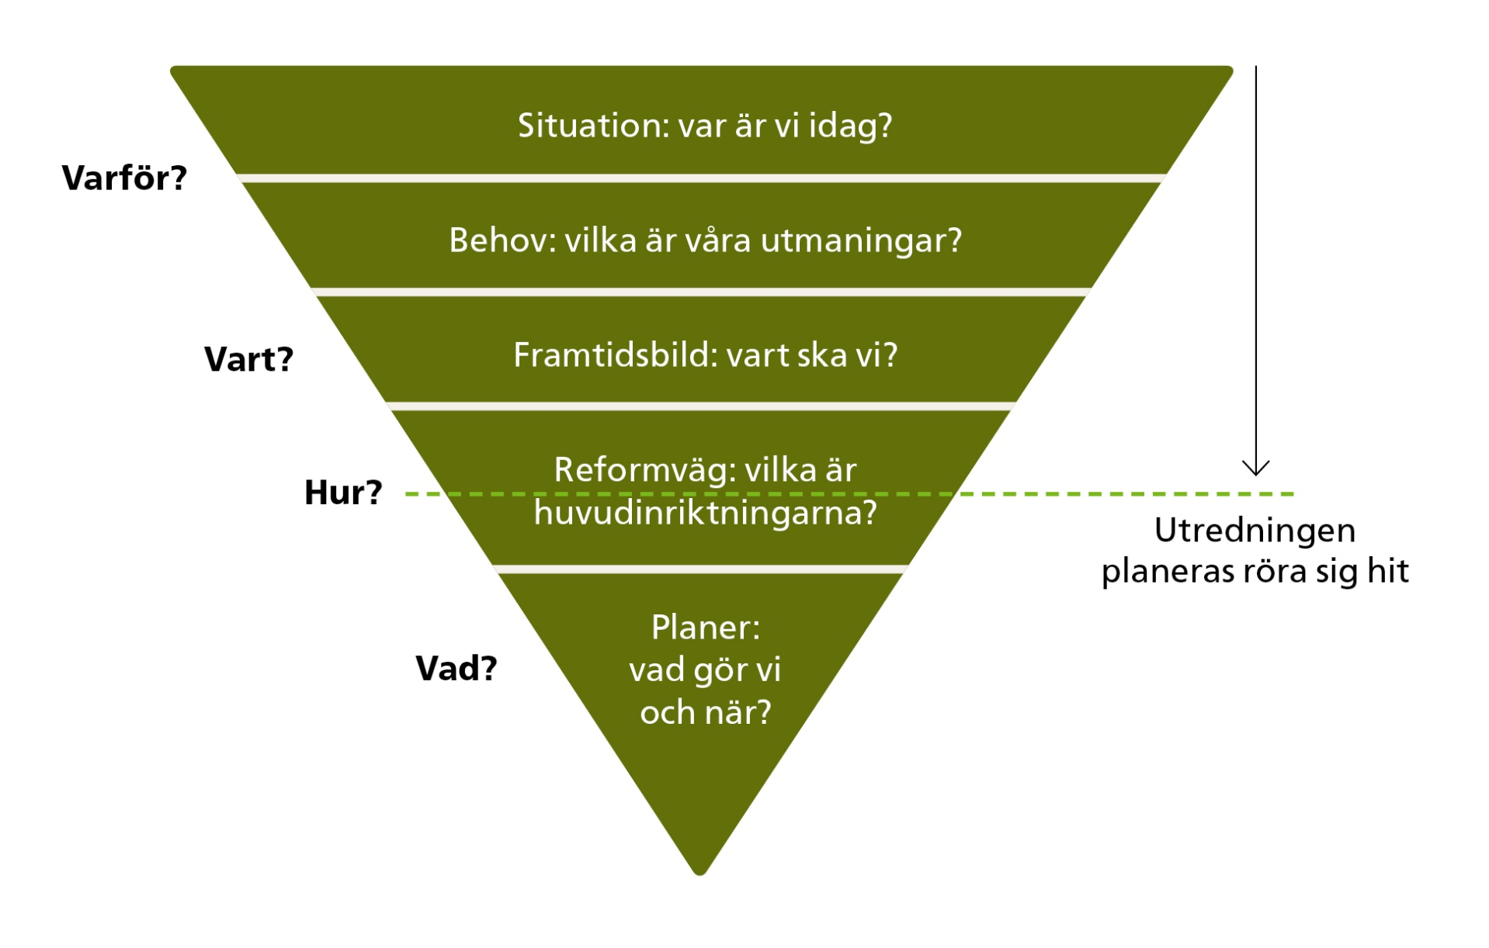
KUNSKAPSSTYRNING
2021-01-07
4
4
Organisation/Namn
METODIK: FRÅN FRAMTIDSSCENARIO TILL VÅRDSCENARIO
Notes:
Utredningen använder en metodik som kan illustreras som en tratt. Den utgår från ett nuläge – var befinner vi oss idag.
Nästa steg handlar om att analysera behoven – vilka är våra utmaningar?
Tredje nivån beskriver framtidsbilden - vart ska vi?
Fjärde nivån handlar om reformvägar - vilka är huvudinriktningarna och den sista nivån handlar om planer – vad ska vi göra och när?
Utredningen levererar inte konkreta planer – vad göra och när? – utan stannar en bit in i reformfasen där de politiska diskussionerna tar vid. Uppgiften är att ge beslutsfattarna underlag för reformer och konkreta beslut.

Slide 5

KUNSKAPSSTYRNING
2021-01-07
5
5
Organisation/Namn
UTREDNINGENS FEM HUVUDFRÅGOR
Hur kommer framtiden se ut?
Vilka utmaningar ser vi?
Vad kommer dessa utmaningar betyda?
Vilka konsekvenser ser vi?
Vilka vägval finns?
Notes:
Dessa är de fem huvudfrågorna som utredningen kommer besvara.

Slide 6
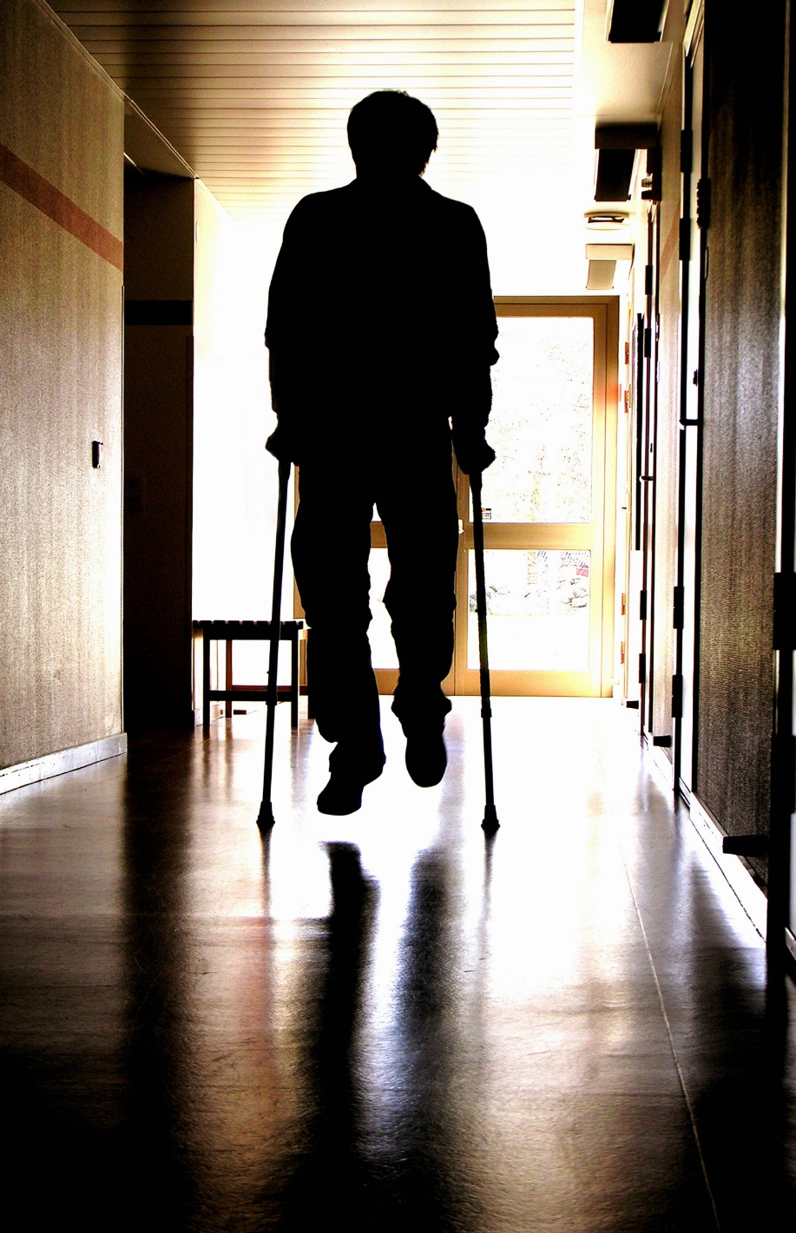
KUNSKAPSSTYRNING
2021-01-07
6
6
Organisation/Namn
NÅGRA CENTRALA PERSPEKTIV
Invånarens och patientens behov
Struktur
Kvalitet
Finansiering
Styrning
Kompetens
Verksamhetsutveckling och digitalisering
Notes:
Utredningen ska göra framtidsanalyser kring en rad centrala perspektiv på hälso- och sjukvården – detta är några av dem
Allt perspektiv kommer presenteras i form av delrapporter som blir underlag för utveckling och beslut om hälso- och sjukvården.
Till sist kommer samtliga perspektiv att bearbetas och samlas i en slutrapport som väntas klar Q1 2022.

Slide 7
KUNSKAPSSTYRNING
2021-01-07
7
7
Organisation/Namn
PERSPEKTIVRAPPORT
Vårdens struktur
Notes:
Denna presentation innehåller de åtta huvudslutsatser som finns i delrapporten Vårdens struktur. Delrapporten är den tredje i en serie av rapporter som tillsammans kommer utgöra underlag för en slutgiltig rapport från långtidsutredningen ”Hälso- och sjukvården 2040”.

Slide 8
MED ANLEDNING AV COVID-19
Rapporten om vårdens struktur togs fram september 2019 – januari 2020.
Rapporten beskriver nuläget innan covid-19 drabbade Sverige och övriga länder.
Corona-pandemin har utmanat vårdens och övriga samhällets resurser.
När pandemin är över kommer dess effekter att fortsätta utmana vårdens resurser.
Rapporten kan utgöra underlag för diskussioner om framtida resursplanering och om grundläggande frågor kring vården grundstruktur.

Slide 9
KUNSKAPSSTYRNING
2021-01-07
9
9
Organisation/Namn
FRAMTIDSBILD OCH SAMMANFATTANDE ANALYS
Vården kommer bli mer flexibel för att motsvara befolkningens behov och förväntningarna.
Vården på akutsjukhusen koncentreras i högre utsträckning på inneliggande patienter.
2040 kommer invånarna i högre utsträckning att erbjudas vård i öppenvården.
Förstärkt nära vård ger ökad tillgänglighet
Notes:
En övergripande slutsats är att vården kommer att bli mer flexibel för att motsvara förväntningarna från invånare och patienter. Samtidigt kommer en allt större del av vårdens resurser att koncentreras till de största behovsgrupperna, framför allt de äldre invånarna. Parallellt sker en tilltagande specialisering av vården som utmanar befintlig vårdstruktur.
Hälso- och sjukvårdens struktur kommer sannolikt att även 2040 i grunden bygga på digitala besök, fysiska besök och slutenvård. De fysiska vårdbyggnaderna kommer också bestå till stora delar 2040. Patienternas ökade önskemål om god tillgänglighet i kombination med ny medicinteknik kommer att leda till att allt mer vård kan utföras nära eller i hemmet. En vård som till stora delar ges av primärvården och specialister verksamma utanför akutsjukhusen. Vården på akutsjukhusen kommer i allt högre utsträckning koncentreras på inneliggande patienter.
Vårdutbudet 2040 kan bli mer komplext vilket kan ställa stora krav på samordning av vårdgivare och patientflöden. Mer tillgänglig vård nära invånaren kommer utmana gränserna mellan olika aktörers ansvar och roller i vårdstrukturen. 2040 kommer invånarna i högre utsträckning att erbjudas vård i öppenvården. Trots detta leder befolkningstillväxten till att det kommer att behövas fler vårdplatser 2040 jämfört med idag. Den stora kostnaden för vården kommer även i framtiden vara kopplad till insatser för de mest vårdtunga patienterna.
En förstärkning av den nära, mer tillgängliga vården kan öka den totala efterfrågan på vård. Digitala lösningar, egenvårdsverktyg och rådgivning via telefon och webb har vuxit kraftigt de senaste 20 åren. Troligen kommer sådant stöd att fortsätta växa, vilket kan minska behovet av fysiska vårdbesök.

Slide 10
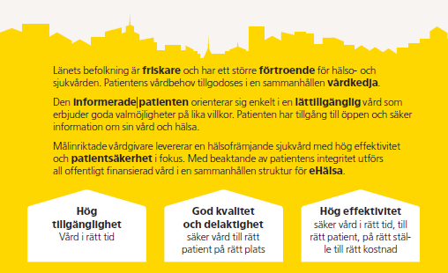
2021-01-07
10
10
Organisation/Namn
FRAMTIDSPLANENS MÅLBILD HAR FÖRÄNDRAT HÄLSO- OCH SJUKVÅRDSSTRUKTUREN I LÄNET
Husläkarna navet i vården
Mer specialiserad vård utanför akutsjukhusen
Ny struktur för akut omhändertagande
Upprustade sjukhus
Renodlat uppdrag för akutsjukhusen
Karolinska Universitets-sjukhuset utvecklas för högspecialiserad vård
Notes:
Hälso- och sjukvården i Sverige har förändrats i omgångar men den grundläggande vårdstrukturen har varit densamma de senaste decennierna.
Vårdstrukturen i Region Stockholm har utretts i flera omgångar de senaste två decennierna och 2011 tog landstingsfullmäktige beslut om en målbild för framtidens vård 2025 när FHS, framtidsplan för hälso- och sjukvården antogs. Framtidsplanens målbild har legat till grund för omfattande förändringar av vårdstrukturen i länet. Några exempel:
Husläkarna navet i vården
Mer specialiserad vård utanför akutsjukhusen – vårdval och upphandlingar inom ett stort antal vårdområden
Ny struktur för akut omhändertagande – två nya vårdformer har etablerats, intensivakuten och närakuterna som avlastat akutsjukhusen
Upprustade sjukhus
Renodlat uppdrag för akutsjukhusen – en pågående förändring
Karolinska Universitets-sjukhuset utvecklas för högspecialiserad vård

Slide 11
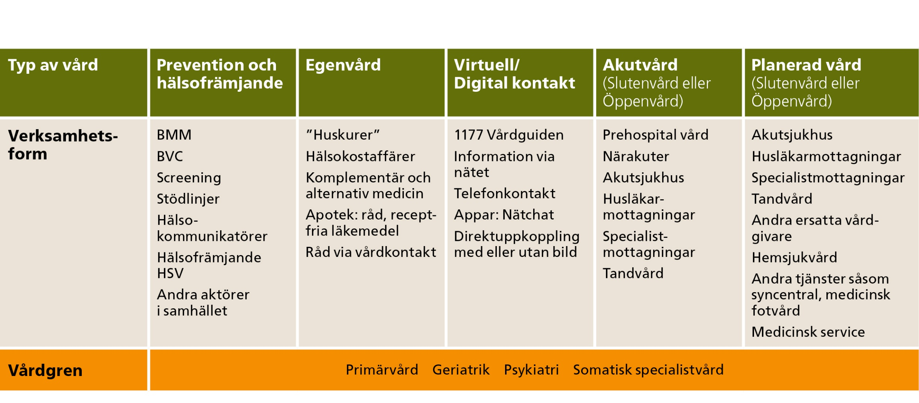
KUNSKAPSSTYRNING
2021-01-07
11
11
Organisation/Namn
EN MODELL FÖR VÅRDSTRUKTUREN
-EN KOMPASS FÖR RAPPORTEN
Notes:
Rapporten utgår från en modell som bygger på det förflutna men som också öppnar upp för framtidens vårdtyper och verksamhetsformer.
Modellen presenterar vården utifrån tre centrala begrepp; typ av vård, verksamhetsform och vårdgren.
Det finns fem typer av vård som ges i olika verksamhetsformer:
Prevention och hälsofrämjande: Exempel är barnavård- och mödravårdscentraler, smittskydd och hygien samt riktade insatser kring hälsoupplysning och hälsofrämjande insatser i utsatta områden.
Egenvård – ett växande område som gör invånarna mer delaktiga i sin hälsa och som ger dem ett större ansvar för sin egen vård och hälsa. Kan minska behovet av kontakter med hälso- och sjukvården. Här finns många aktörer utanför vården, som t ex apotek och hälsokostaffärer.
Virtuell/digital kontakt med vården – också ett växande område med 1177 Vårdguiden, appar, telefonrådgivning, nätchattar och digitala vårdgivare
Akutvården som omfattar allt från prehospital vård till närakuter, akutsjukhus, husläkarmottagningar, specialistmottagningar och tandvård
Planerad öppen- eller slutenvård
Vårdgrenar är en tredje nivå för att beskriva vårdstrukturen: Här sorteras vården inom primärvård, geriatrik, psykiatri och somatisk specialistvård.
Rapporten redovisar

Slide 12
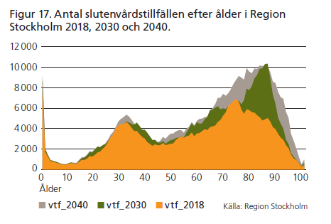
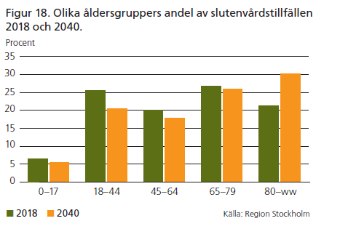
KUNSKAPSSTYRNING
2021-01-07
12
12
Organisation/Namn
FRAMTIDENS VÅRDBEHOV OCH VÅRDKONSUMTION
Notes:
Sjukvårdspanoramat 2040 präglas av ökning inom sjukdomsgrupper kopplade till andningsorgan och tumörer samt endokrina diagnoser som t ex diabetes.
Risken för hjärt-kärlsjukdomar kommer att minska medan onkologi och omvårdnad av cancerpatienter kommer att öka betydligt eftersom cancersjukdomarna ökar. Antalet personer som lever med kronisk cancer kommer också att öka, bl a till följd av förbättrade behandlingar.
Bilden till vänster visar hur antalet slutenvårdstillfällen förväntas utvecklas fram till 2040. Prognosen baseras på den demografiska utvecklingen i länet. Antalet äldre ökar och vårdkonsumtionen ökar med åldern. Det totala antalet vårdtillfällen blir fler och kurvan förskjuts uppåt i åldrarna. Utvecklingen ställer ökade krav på såväl vården som samarbetet mellan länets hälso- och sjukvård och kommunernas äldrevård och hemtjänst.
Bilden till höger visar olika åldersgruppers andel av slutenvårdstillfällen. Här jämförs 2018 och 2040. Invånare över 80 år kommer stå för 30% av slutenvårdstillfällena jämfört med 21% år 2018. samtidigt kan vi se en minskning i övriga gruppers behov av slutenvård. Hälsoförbättringar för samtliga åldersgrupper är troliga vilket i så fall leder till minskade behov av slutenvård.

Slide 13
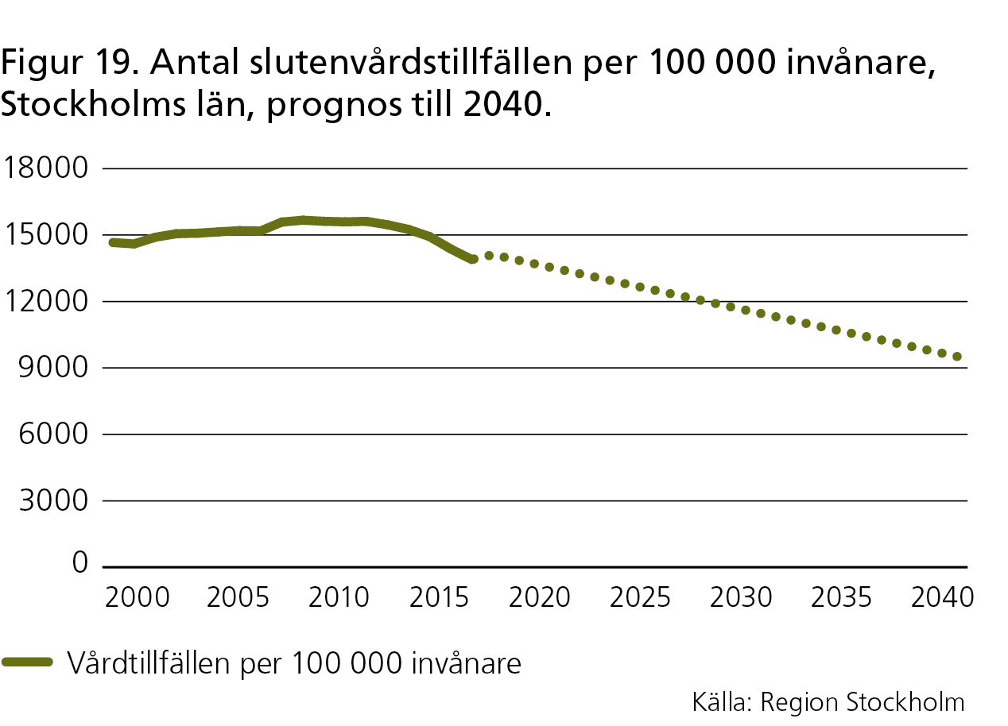
2021-01-07
13
13
Organisation/Namn
ANTAL FRAMTIDA SLUTENVÅRDSTILLFÄLLEN ÄR SVÅRA ATT UPPSKATTA
Notes:
Under de senaste åren har antalet slutenvårdstillfällen minskat något och vårdtiderna har blivit kortare.
Utvecklingen framöver beror på hälsoutveckling och behov, beslut om vårdutbudets struktur och innehåll, den medicinsk-tekniska utvecklingen samt hur väl den kommunala hemtjänsten kan ge äldre invånare stöd i hemmet. Allt detta gör att prognosen för slutenvården kännetecknas av stor osäkerhet.
Bilden ovan visar en tänkbar trend där slutenvårdstillfällena per 100 000 invånare minskar något.
Om vi bara utgår från förändringar i befolkningsstrukturen kommer antalet vårdtillfällen öka betydligt. Samtidigt blir osäkerheten tydligt när vi använder den raka framskrivningen på specifika vårdgrenar. Där ser vi t ex att slutenvårdstillfällena inom akutsomatisk vård förväntas halveras.
Tittar vi istället på antalet öppenvårdsbesök så förväntas en ökning med 40% fler besök 2040 jämfört med 2018.

Slide 14

KUNSKAPSSTYRNING
2021-01-07
14
14
Organisation/Namn
FRAMTIDENS VÅRDSTRUKTUR
- DIGITALA OCH FYSISKA BESÖK SAMT SLUTENVÅRD
Mer vård i hemmet
Mer egenvård och digitala tjänster
Mer öppenvård och mindre slutenvård
Fler multisjuka och äldre leder till ökat ansvar för kommunerna
Fler vårdplatser kommer behövas
Fler besök öka trots att hälsoläget förbättras
Notes:
Också 2040 väntas vårdstrukturen bygga på digitala besök, fysiska besök och slutenvård.
Patienternas medicinska behov kommer att kvarstå men utvecklingen mot god tillgänglighet i kombination med medicinteknisk utveckling kommer leda till att mer vård utförs i hemmet.
Egenvård som stöttas av digitala tjänster förväntas öka.
Vi kommer se en förskjutning från slutenvård till öppenvård som kommer vara flexibel och mångsidig.
Multisjuka och riktigt gamla med stora vårdbehov kan bli så många att kommunerna måste utöka antalet platser i särskilda vårdformer för dem. Kommunerna kan också förväntas att ta hand om en större del av denna gruppens hälso- och sjukvårdsbehov.
Mycket talar för att det kommer krävas fler vårdplatser för länets invånare. Beräkningar visar att det 2040 kommer behövas ungefär 800 fler vårdplatser inom akutsomatisk vård, 300 ytterligare inom geriatriken och 260 inom psykiatrin.
De senaste 20 årens utveckling visar att antalet besök per invånare har ökat trots att objektiva mått visar att hälsoläget i befolkningen har förbättrats. Utvecklingen mot att hälso- och sjukvård blir en produkt som i mindre utsträckning bestäms av ren sjuklighet kan förväntas fortsätta.

Slide 15

2021-01-07
15
15
Organisation/Namn
PREVENTION OCH SAMVERKAN – NYCKLAR TILL FRAMGÅNG I DEN FRAMTIDA VÅRDSTRUKTUREN
Hemma sista utposten
Digitalisering ökar möjligheten att bedriva, erbjuda och använda vård på nya sätt
Medicinteknisk utveckling och nya läkemedel ger möjlighet till större delaktighet
Äldre multisjuka patienter ställer krav på nya samverkansformer
Prevention behöver bli grunden i framtidens vårdstruktur
Det medicinska innehållet blir mer komplext och ökar kompetenskraven på specialisterna
Notes:
Inom vården har man länge talat om sista utposten, ett uttryck för den verksamhetsform där patienter tas omhand när inga andra alternativ finns. Ibland nämns akutmottagningarna som sista utposten och ibland akutsjukhusen. I framtiden kan t ex patientens hem eller en specialistmottagning i närområdet fylla funktionen som sista utposten. Här spelar den ökade digitaliseringen av vården en viktig roll som kommer förändra möjligheterna att både bedriva, erbjuda och konsumera vård.
Den medicintekniska utvecklingen bidrar till att vi lever längre och oftare överlever sjukdomar. Det ger också större möjlighet till delaktighet för patienterna.
Regioner ock kommuner kommer behöva hitta samverkansformer för att ta hand om den växande gruppen äldre och multisjuka patienter.
Den reaktiva och sjukhustunga vårdstrukturen som karaktäriserar Region Stockholm måste ersättas med en en proaktiv och decentraliserad vård där prevention och samverkan måste bli grunden i den framtida vårdstrukturen.
Det medicinska innehållet i vården blir alltmer komplext och svåröverskådligt. Det leder till att varje specialist bara kan hålla hög kompetens inom ett begränsat område. Det är en fortsättning på den utveckling som vi har sett under de senaste 20 åren.

Slide 16

KUNSKAPSSTYRNING
2021-01-07
16
16
Organisation/Namn
Åtta huvudslutsatser
om framtiden
Notes:
Nu följer presentation av slutsatserna i rapporten om perspektivet ”Hälso- och sjukvårdens kvalitet”

Slide 17
KUNSKAPSSTYRNING
2021-01-07
17
17
Organisation/Namn
ÖVERGRIPANDE SLUTSATSER
Mer öppenvård och mindre slutenvård
Digitalisering och medicinteknisk utveckling stärker nya verksamhetsformer
Mer egenvård
Patientens och närståendes engagemang och inflytande ökar
Individualisering och specialisering utmanar befintlig vårdstruktur
Mer nära vård kräver ökad samverkan
Fysisk infrastruktur påverkar besluten om den framtida vårdstrukturen
Mer statlig styrning och kunskapsstöd
Notes:
1. Mer vård kommer att bedrivas i öppenvård och mindre vård i slutenvård.
2. Nya verksamhetsformer kommer att växa fram som en följd av den medicinsk-tekniska utvecklingen och digitaliseringen.
3. Trenden mot mer egenvård förväntas fortsätta.
4. Patientens och närståendes engagemang och inflytande i den egna vården, i vårdutveckling samt i vårdens styrning och ledning kommer att öka
5. Individualisering och specialisering kräver nya platser för vårdmöten, vilket i viss mån utmanar befintlig vårdstruktur.
6. Utvecklingen mot att mer vård ges nära invånaren kräver ökad samverkan mellan olika aktörer i vård-och omsorgsstrukturen.
7. Den fysiska infrastruktur som förstärkts med ny-och ombyggnationer de senaste åren har stor betydelse för beslut om nödvändiga framtida förändringar av vårdstrukturen.
8. Ökat inslag av statlig styrning och kunskapsstöd kan förväntas under de kommande åren, bland annat genom ökad nationell koncentration av den högspecialiserade vården, samordnad nationell kunskapsstyrning och etablering av nationella riktlinjer för personcentrerade och sammanhållna vårdförlopp.

